Slide 1
15 диких тварин України, яким потрібний захист
Юркевич Ольги 6-Б

Slide 2
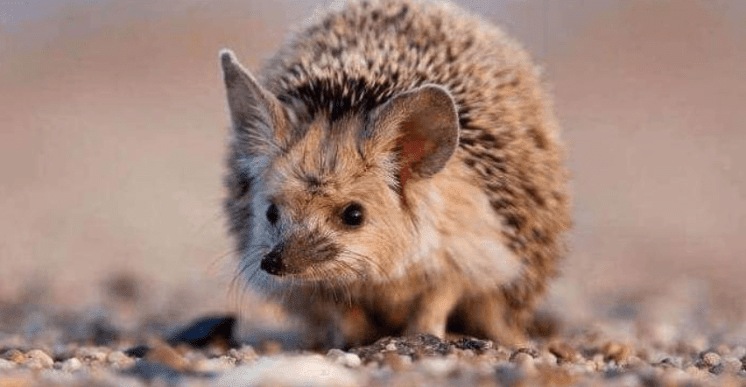
Їжак вухатий
Ці милі їжачки мають статус зникаючих, і якщо ви їх зустріли – вважайте себе щасливцем. Експерти припускають, що на території України їх лише кілька десятків особин.
За останні 20 років вухастих їжачків зустрічали тільки раз у дикій природі – в околицях Луганська. Цей вид стрімко зникає через деградацію степових екосистем, у яких водиться.

Slide 3
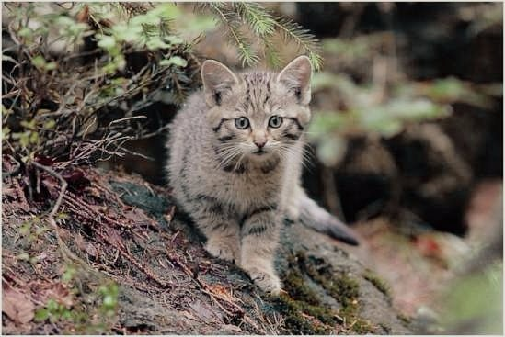
Кіт лісовий
Це вам не розпещений домашній котик. Лісовий кіт – справжній витривалий мисливець, який вполює здобич і витримає люті морози. Також він відрізняється від свійського кота більшими розмірами (довжина тіла до 90 см) і відносно коротким хвостом.
Лісовий кіт водиться у лісах Карпат, Вінницької, Кіровоградської та Одеської області.
Популяція котів зменшується кожного року (зараз в Україні їх 400–500 особин) і все через масову вирубку листяних лісів, зокрема, дібров. Також тварини часто гинуть під час полювання та у браконьєрських пастках.

Slide 4
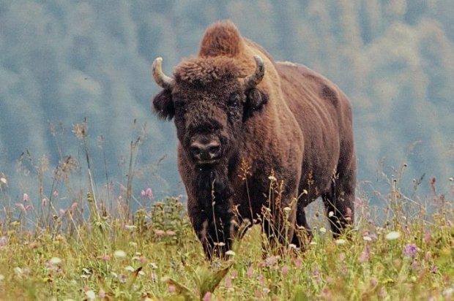
Зубр
Врятувати зубрів у дикій природі, на жаль, не вдалося. Цих унікальних тварин можна побачити лише у спеціальних господарствах.
Зубри зникли з дикої природи, зокрема, через полювання. І навіть зараз, у цивілізованому світі, зубр є популярним об’єктом полювання серед багатіїв. За останні 20 років ця тварина зникла в Україні у багатьох місцях, де раніше була відновлена.

Slide 5
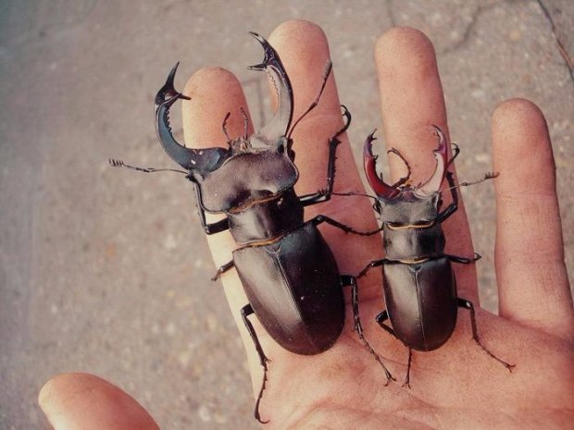
Жук-олень
Цього жука не сплутаєш із жодним іншим. До слова, його роги – це зовсім не роги, а дуже розвинені верхні щелепи.
Спершу жук-олень був звичайним видом по всій території Європи, однак зараз його популяція постійно зменшується. Жукам-оленям загрожує вимирання, адже зменшується кількість старих дерев, а молоді посадки не придатні для харчування та розмноження цього рідкісного жука.

Slide 6
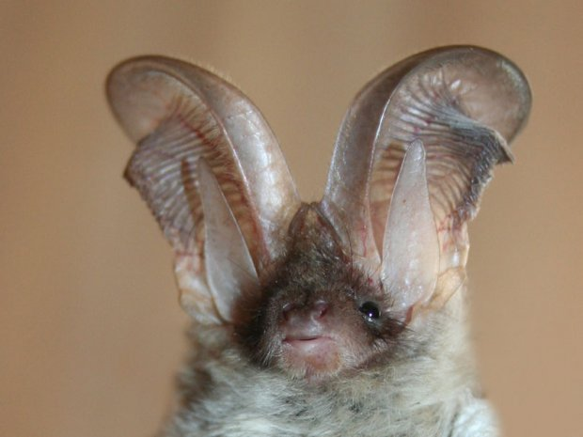
Вухань австрійський
Вухань австрійський – це вид кажанів з великими вушками. В Україні ці рідкісні тварини під охороною в заповідниках Карпатського регіону, Розточчя, Поділля і Криму.
Якщо колись ви побачите, що на вас летить вухастий кажан – не лякайтеся, адже ця тварина налякана ще більше і потребує піклування.

Slide 7
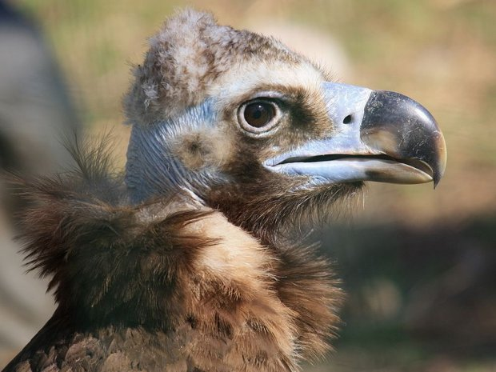
Гриф чорний
В Україні чорні грифи трапляються лише в Криму. Останнє видання Червоної книги України (2009 року) вказує, що популяція на нашій території цих птахів – не більше 50 особин.

Slide 8
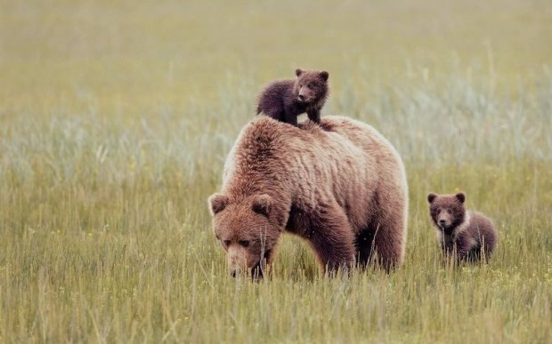
Ведмідь бурий
В Україні бурий ведмідь водиться в Карпатах, хоч може забрести і в ліси на півночі Чернігівської та Сумської областей. Загалом в Україні не більше 300 особин, і на тварин досі полюють браконьєри. Ведмеді зазнають і інших знущань: їх дресирують у цирках, тримають як розвагу у ресторанах чи приватних господарствах.
На території Національного природного парку “Синевир” існує реабілітаційний центр для бурих ведмедів. Там тварин лікують як фізично, так і психологічно – багато ведмедів уже на волі продовжують виконувати циркові трюки.
У центрі спеціалісти допомагають ведмедям повернутися до їхньої істинної природи, і деякі тварини навіть навчилися зимувати у барлогах, які самостійно “збудували”.

Slide 9
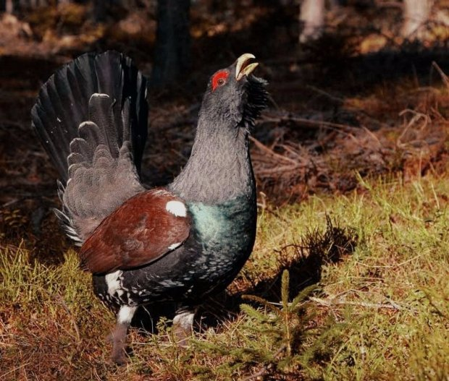
Глушець (глухар)
Цей красень – один із найбільших птахів Українських Карпат. Глухарі занесені до Червоної Книги України, але це не заважає браконьєрам полювати на них.
Також на зниження популяції впливає вирубування лісів, випасання великої рогатої худоби і навіть туризм у місцях висиджування маленьких пташенят.

Slide 10
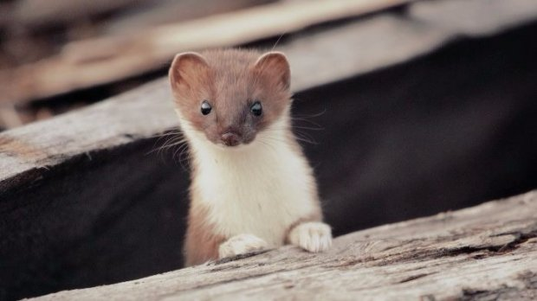
Горностай
Горностай – це маленька пухнаста та прудка тваринка з красивим хутром, яке влітку стає коричнево-жовтувато-сірим, а взимку – білим. Горностаї стали жертвами модної індустрії – з їхнього щільного і м’якого хутра і досі виготовляють шуби.
В Україні ці милі тваринки під охороною держави, їх включено до Червоної книги України, і полювання на них заборонене навіть з метою дослідження.

Slide 11
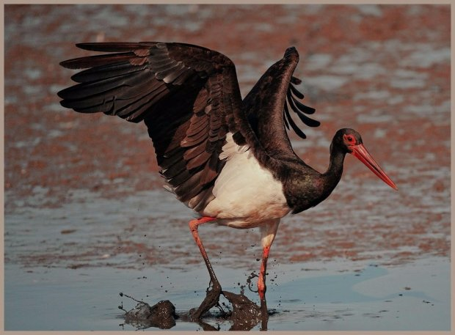
Лелека чорний
Чорного лелеку не так просто зустріти у природі, бо він, попри те, що рідкісний, веде потайний спосіб життя і намагається уникати людей. Загалом в Україні цих птахів близько 400-450 пар.
Чорні лелеки гніздяться переважно на Поліссі та в Карпатському регіоні.

Slide 12
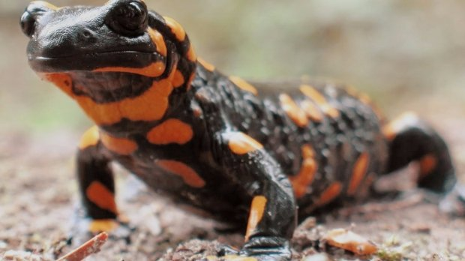
Саламандра вогняна
Мандруючи Карпатами, уважно дивіться під ноги, бо стежкою може прошмигнути вогняна саламандра. Її легко впізнати за неордирарним забарвленням – чорне тіло з жовтими плямами.

Slide 13
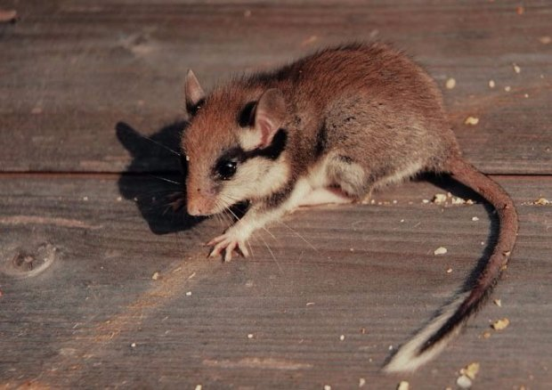
Жолудниця європейська
Маленький гризун з велетенськими очима. Жолудниця водиться у лісах (хвойні, листяні та мішані), хоча іноді зустрічається в садах і городах.

Slide 14
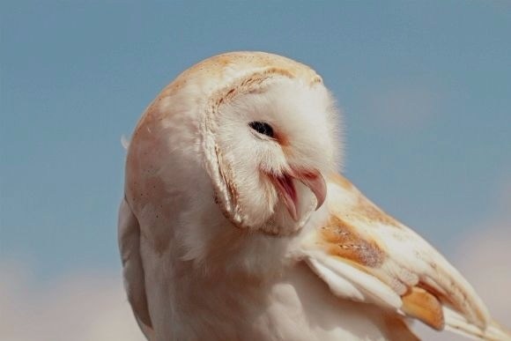
Сипуха
Ви боїтеся сов, їх величезних очей та моторошного крику? Якщо так, то дарма. Сови, зокрема, регулюють кількість гризунів, які завдають шкоди господарствам.
Один серед видів сов, які водяться в Україні – це сипуха. Рідкісний птах гніздиться в західних і центральних областях України, а також на півночі Одещини. Сипух у світі стає все менше і менше: у цілій Європі їх 110-220 тисяч пар, а в Україні близько 30 пар.

Slide 15
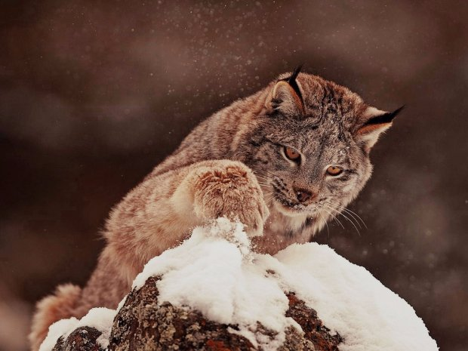
Рись
Рись також стала жертвою модної індустрії. На цих довершених та граційних тварин тривалий час полювали заради хутра. Зараз ці хижі коти рідкісні в Україні: у Карпатах – близько 350–400 особин, а на території Полісся – до 80–90.

Slide 16
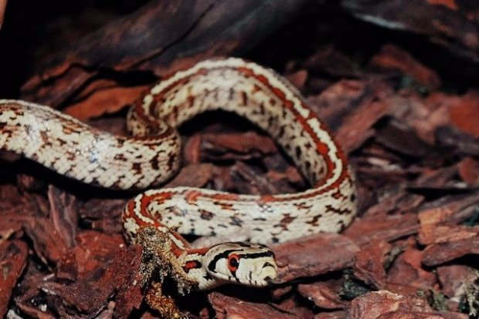
Полоз леопардовий
Це надзвичайно красива і така ж рідкісна неотруйна змія, яка має статус зникаючого виду.
Якщо вам пощастить зустріти цього плазуна, то лише у кримських заповідниках, і то не щороку.
До кінця 40-х років 20 ст. полоз леопардовий був ще звичайним видом, а з 70-х років – змію бачили раз на кілька років. Зараз на полоза леопардового активно полюють любителі змій для особистих колекції та для продажу.

